Slide 1





THIẾT KẾ VÀ HIỆN THỰC HỆ THỐNG ĐIỀU KHIỂN CHO CÁNH TAY ROBOT 5 BẬC TỰ DO
Hội đồng: 04
Giảng viên phản biện: TS. Nguyễn Hoàng Giáp
Giảng viên hướng dẫn: GS. TS. Hồ Phạm Huy Ánh
Sinh viên thực hiện: Trần Gia Tuấn - 2012357
TP. Hồ Chí Minh, 31/12/2024

Slide 2
Nội dung
NỘI DUNG
Giới thiệu tổng quan
Nhiệm vụ đề tài
Xây dựng hệ thống
Thiết kế phần cứng
Đánh giá kết quả
Kết luận
Trang 1

Slide 3
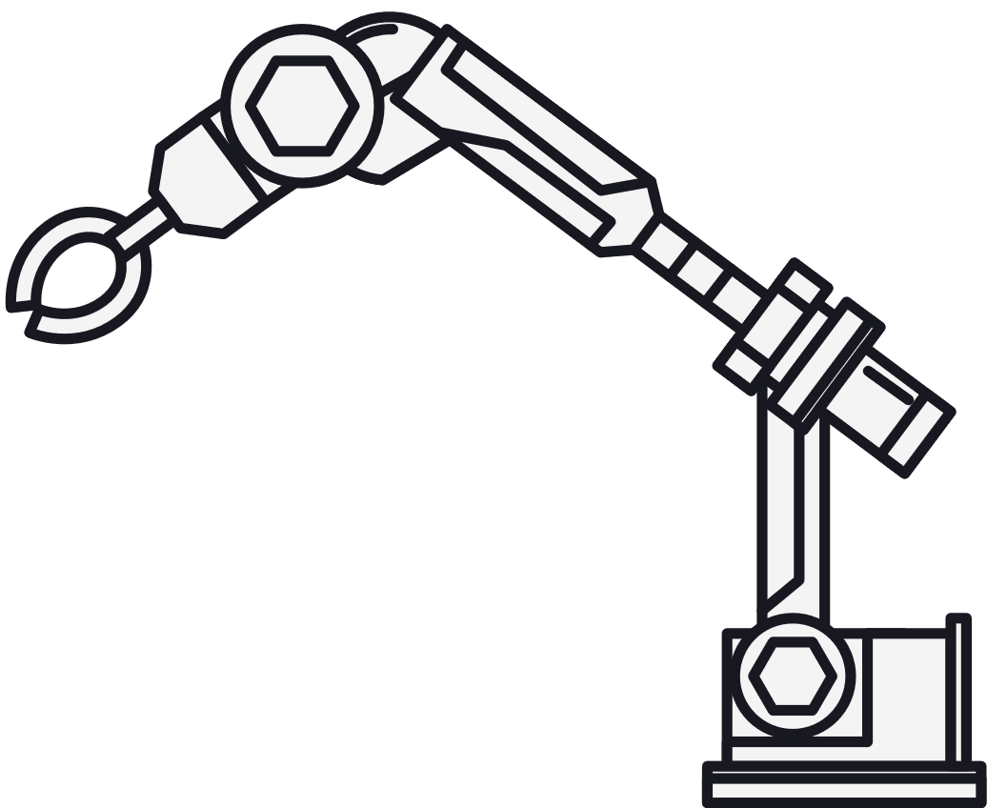

I. Giới thiệu tổng quan
GIỚI THIỆU TỔNG QUAN
ROBOT
Trang 2

Slide 4
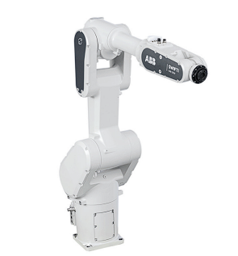
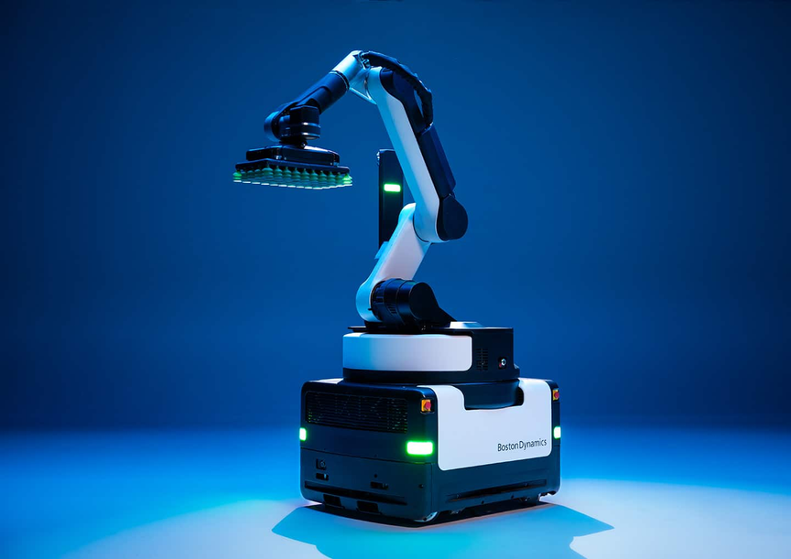
I. Giới thiệu tổng quan
GIỚI THIỆU TỔNG QUAN
STRETCH - Boston Dynamics
SWIFTI CRB 1300- ABB
Trang 3

Slide 5
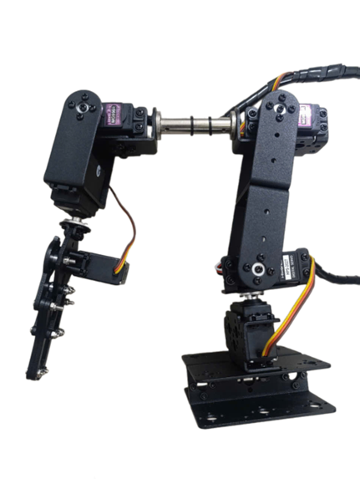
I. Giới thiệu tổng quan
GIỚI THIỆU TỔNG QUAN
Với tính dụng mạnh mẽ trong các lĩnh vực, đề tài thiết kế và điều khiển cánh tay robot 5 bậc tự do được chọn nhằm hiểu rõ lý thuyết và kết hợp với thuật toán nhận diện đặc trưng SURF phục vụ cho ứng dụng gắp vật dựa vào vật mẫu.
Trang 4

Slide 6
II. Nhiệm vụ đề tài
NHIỆM VỤ ĐỀ TÀI
Xây dựng lý thuyết động học và hoạch định quỹ đạo cho cánh tay robot
Xây dựng thuật toán để nhận diện đặc trưng nắp chai bằng SURF
Kết nối và điều khiển hệ thống
Đánh giá kết quả mô hình
Trang 5

Slide 7
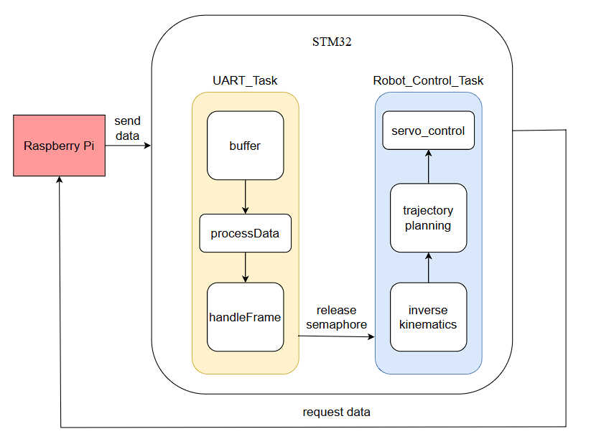
III. Xây dựng hệ thống
SƠ LƯỢC HỆ THỐNG
Trang 6

Slide 8
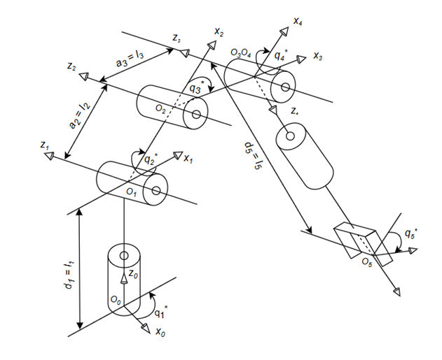
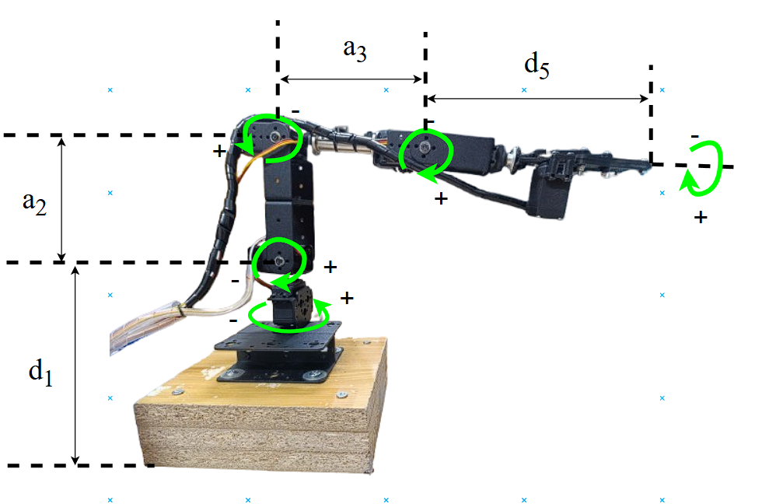
III. Xây dựng hệ thống
ROBOT
Trang 7

Slide 9
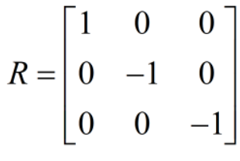
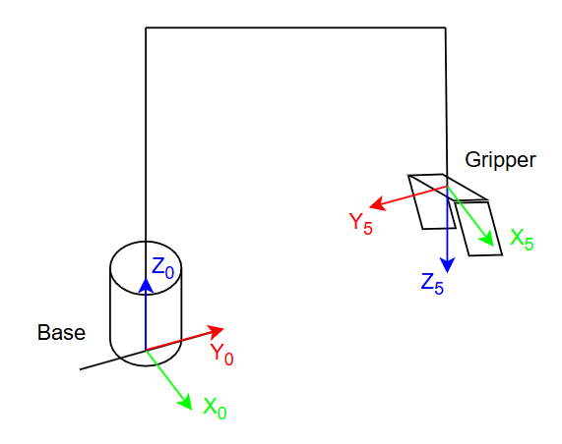
III. Xây dựng hệ thống
TÍNH TOÁN ĐỘNG HỌC
Hướng gắp
Ma trận xoay
Trang 8

Slide 10
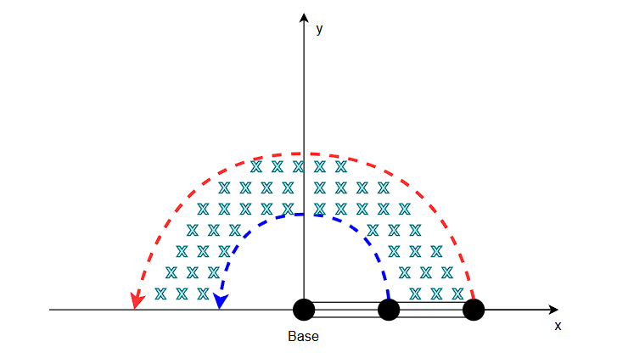
III. Xây dựng hệ thống
KHÔNG GIAN LÀM VIỆC ROBOT
Trang 9

Slide 11
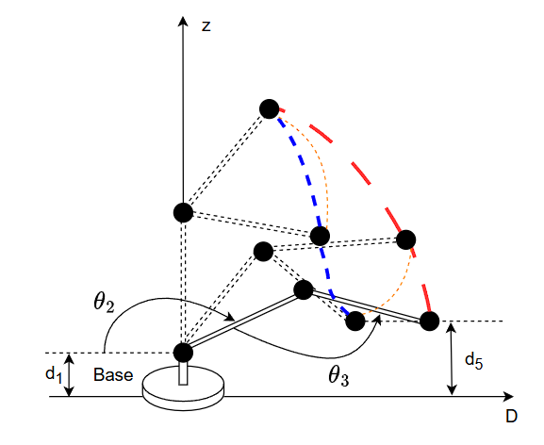
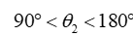
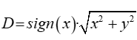
III. Xây dựng hệ thống
KHÔNG GIAN LÀM VIỆC ROBOT
Đặt giới hạn góc như sau:
Trang 10

Slide 12
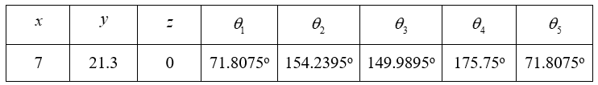
III. Xây dựng hệ thống
KHÔNG GIAN LÀM VIỆC ROBOT
Bảng các góc khi gripper đạt z = 0
Trang 11

Slide 13
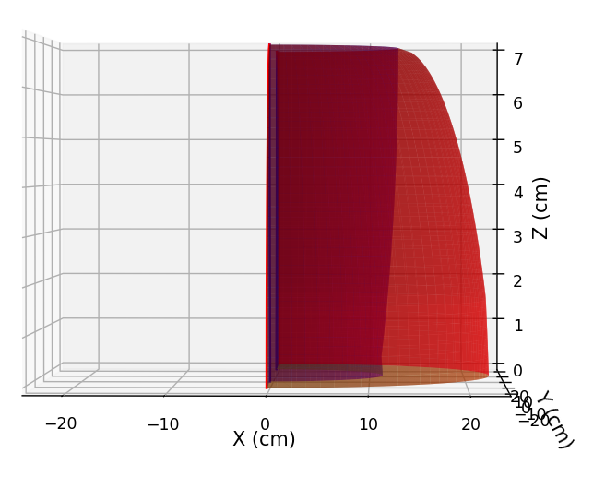
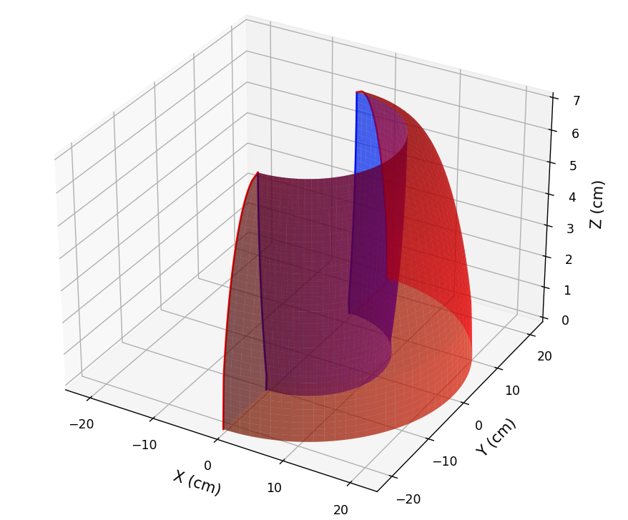
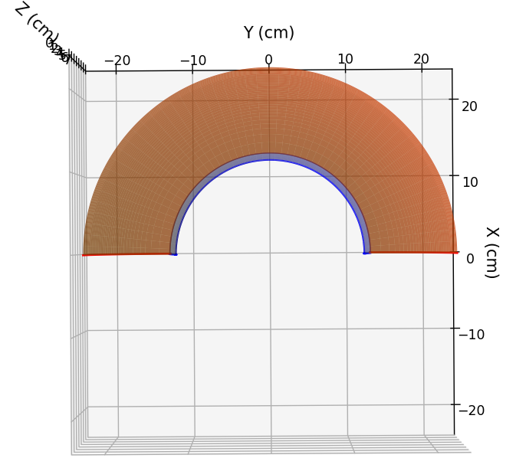
III. Xây dựng hệ thống
KHÔNG GIAN LÀM VIỆC ROBOT
Trang 12

Slide 14
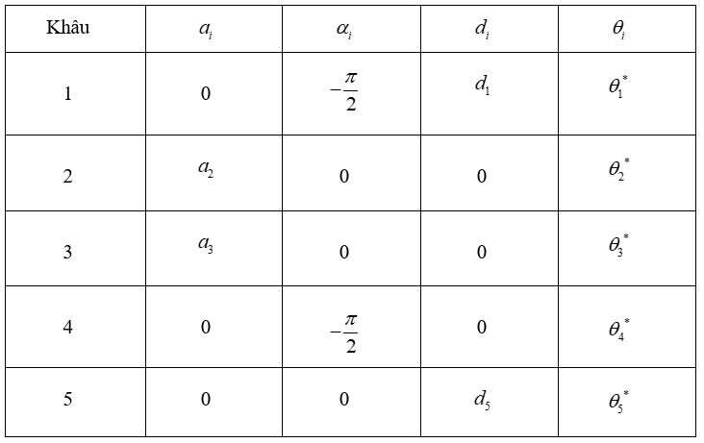
III. Xây dựng hệ thống
TÍNH TOÁN ĐỘNG HỌC
Trang 13

Slide 15
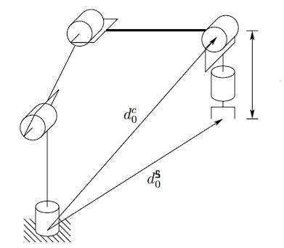
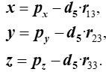
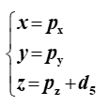
III. Xây dựng hệ thống
TÍNH TOÁN ĐỘNG HỌC
Ma trận xoay
Trang 14

Slide 16
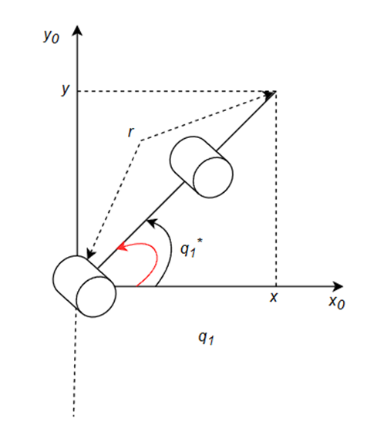
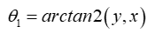
III. Xây dựng hệ thống
TÍNH TOÁN ĐỘNG HỌC
Trang 15

Slide 17
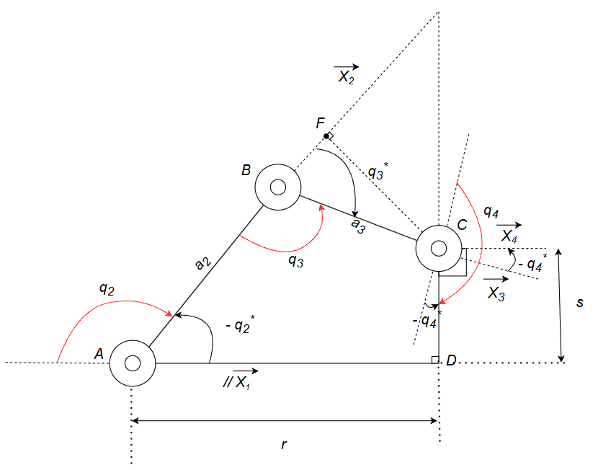
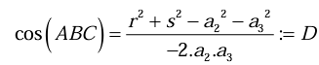
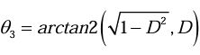
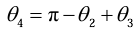
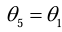
III. Xây dựng hệ thống
TÍNH TOÁN ĐỘNG HỌC
Trang 16

Slide 18
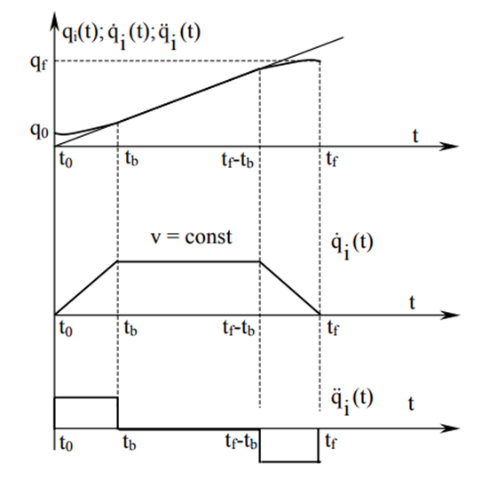
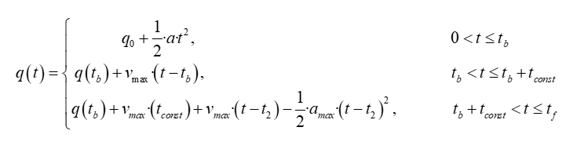
III. Xây dựng hệ thống
HOẠCH ĐỊNH QUỸ ĐẠO
Trang 17

Slide 19
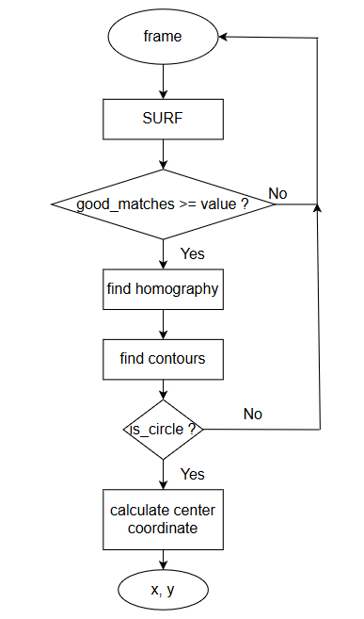
III. Xây dựng hệ thống
GIẢI THUẬT XỬ LÝ ẢNH
Trang 18

Slide 20
III. Xây dựng hệ thống
SURF
SURF (Speeded-Up Robust Features) được đề xuất bởi Herbert Bay, Tinne Tuytelaars, và Luc Van Gool vào năm 2006
Trang 19

Slide 21
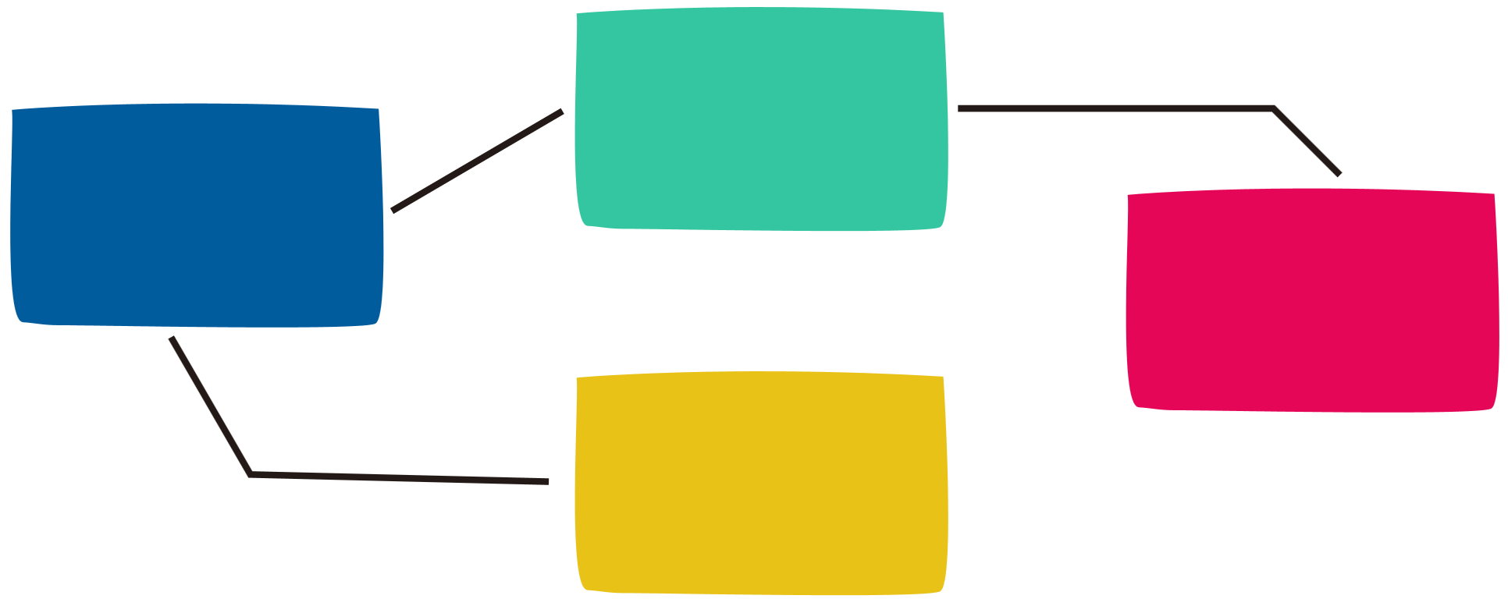
III. Xây dựng hệ thống
SURF
Lowe’s ratio test
Descriptors
SURF
good_matches
Keypoint
Trang 20

Slide 22
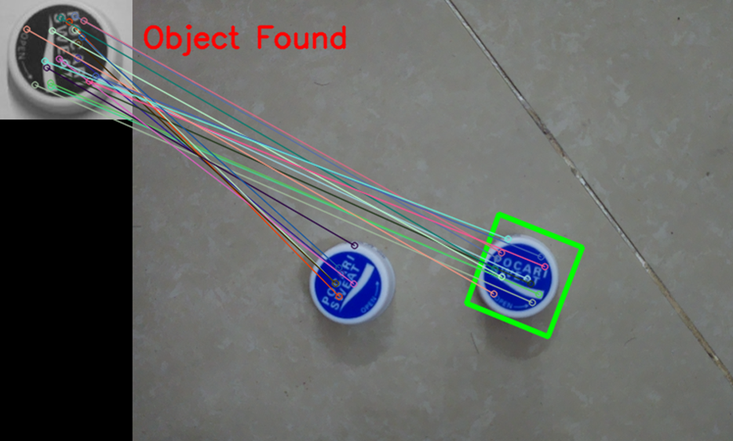
III. Xây dựng hệ thống
SURF
Trang 21

Slide 23
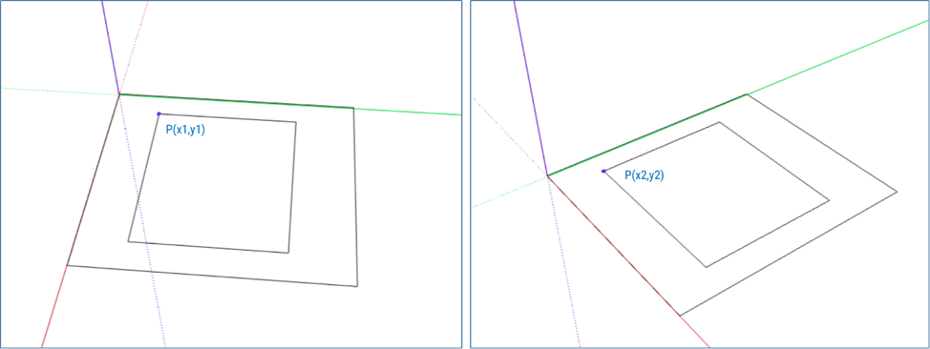
III. Xây dựng hệ thống
HOMOGRAPHY
Trang 22

Slide 24
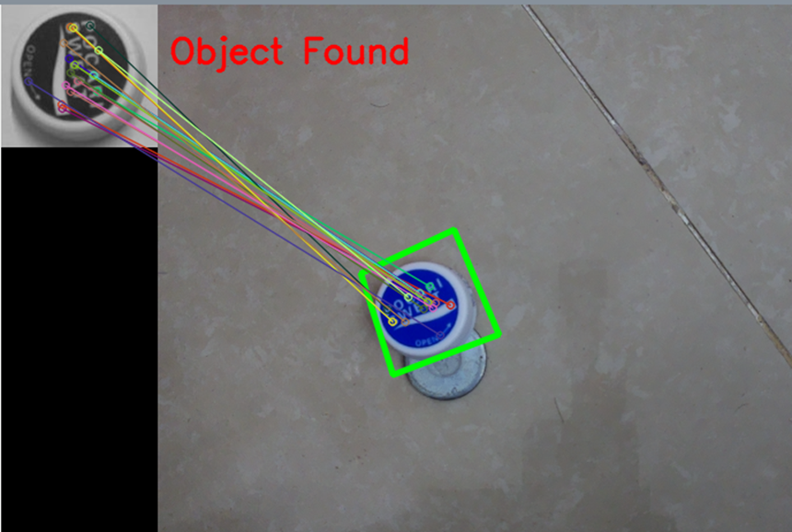
III. Xây dựng hệ thống
HOMOGRAPHY
Trang 23

Slide 25

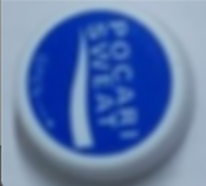


III. Xây dựng hệ thống
XÁC ĐỊNH TỌA ĐỘ TÂM
Trang 24

Slide 26
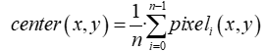
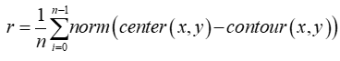
III. Xây dựng hệ thống
XÁC ĐỊNH TỌA ĐỘ TÂM
Trang 25

Slide 27
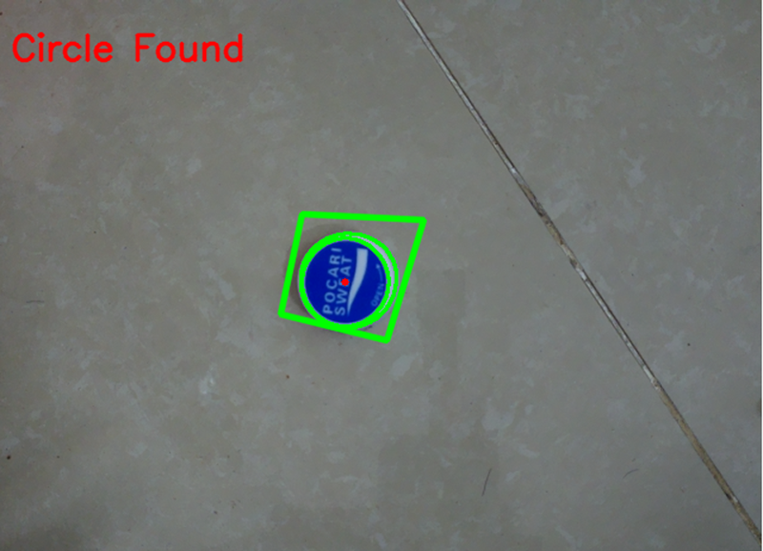
III. Xây dựng hệ thống
XÁC ĐỊNH TỌA ĐỘ TÂM
Trang 26

Slide 28
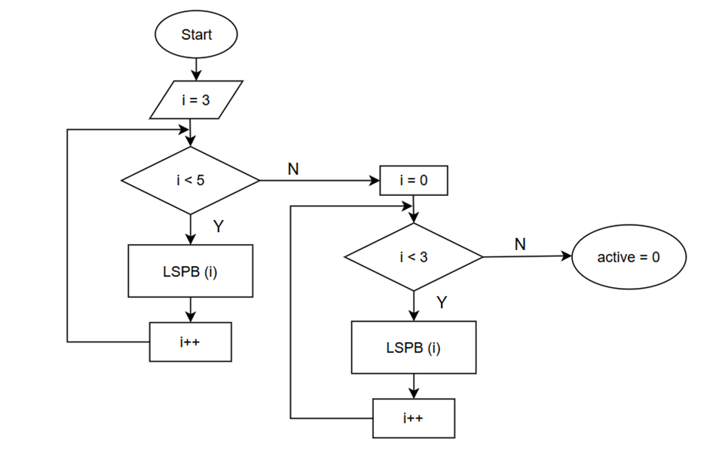
III. Xây dựng hệ thống
ĐIỀU KHIỂN ĐỘNG CƠ
Điều khiển đến vị trí mong muốn (với i là số thứ tự của khớp)
Trang 27

Slide 29
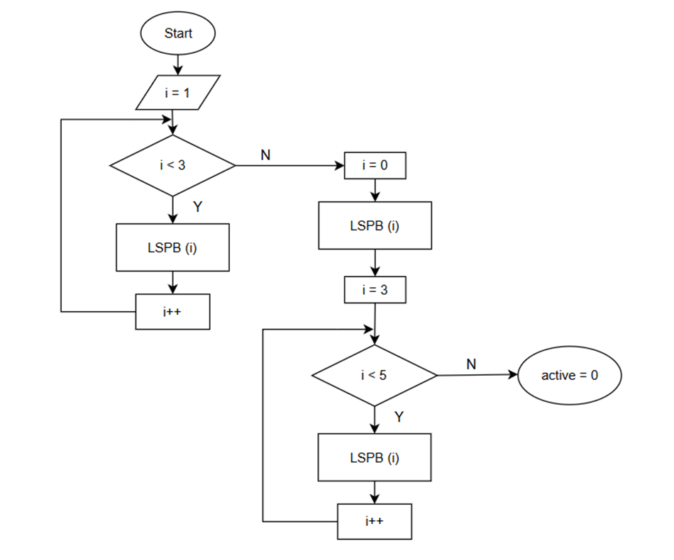
III. Xây dựng hệ thống
ĐIỀU KHIỂN ĐỘNG CƠ
Điều khiển đến vị trí home (với i là số thứ tự của khớp)
Trang 28

Slide 30
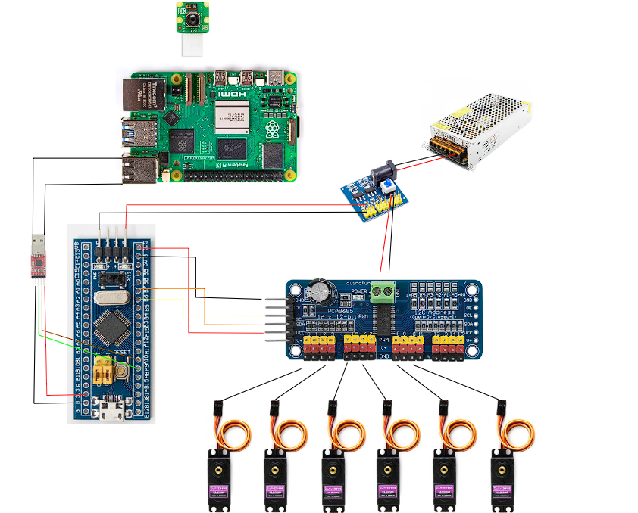
IV. Thiết kế phần cứng
THIẾT KẾ PHẦN CỨNG
Trang 29

Slide 31
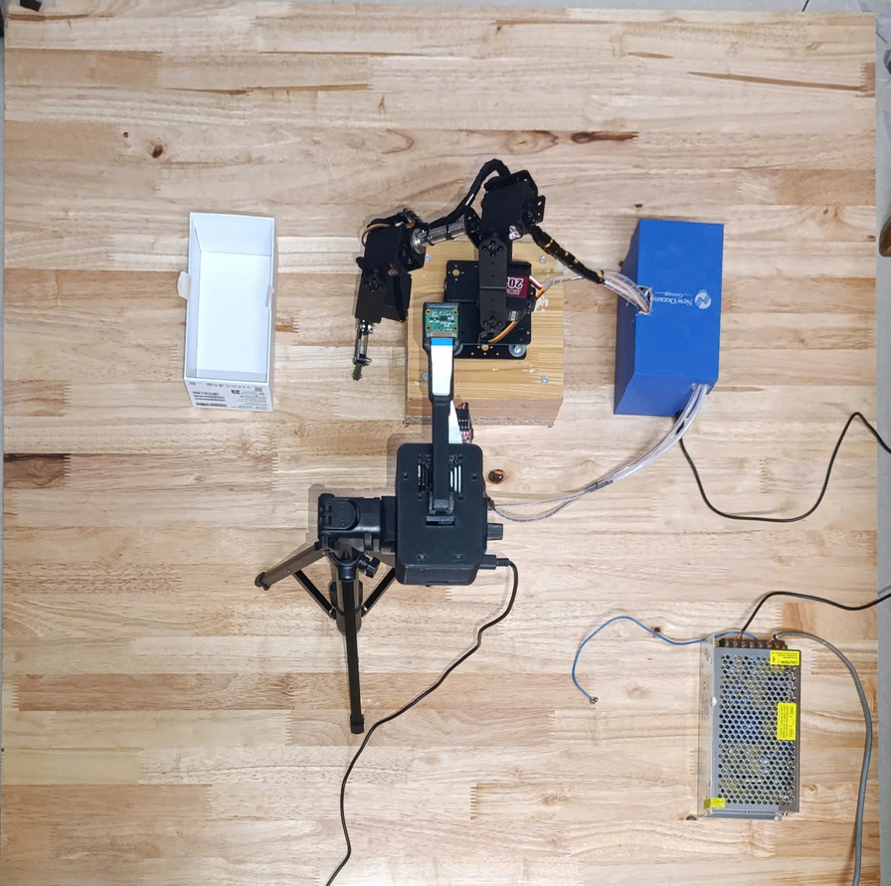
IV. Thiết kế phần cứng
THIẾT KẾ PHẦN CỨNG
Trang 30

Slide 32
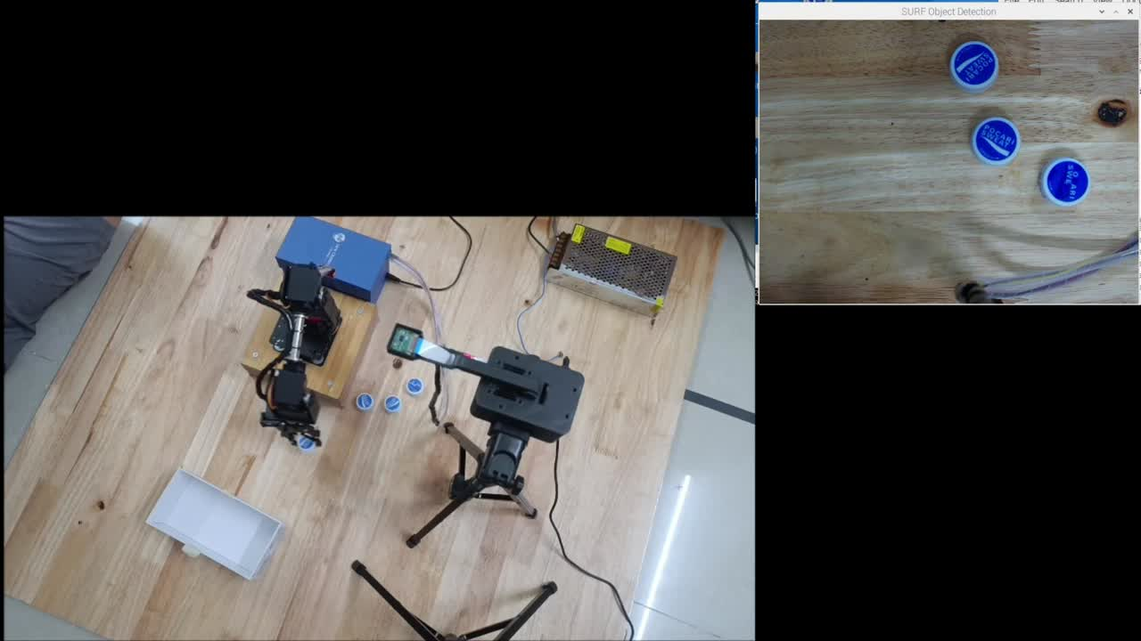
V. Đánh giá kết quả
ĐÁNH GIÁ KẾT QUẢ
Trang 31

Slide 33
V. Đánh giá kết quả
ĐÁNH GIÁ KẾT QUẢ
Tiến trình thực hiện đánh giá kết quả: (tọa độ - đơn vị cm)
Dùng thước đo tọa độ thực của nắp chai và ghi vào cột tọa độ mong muốn.
Thực hiện đọc tọa độ nắp chai từ camera và ghi lại tọa độ vào cột tọa độ camera.
Tiến hành cho cánh tay robot di chuyển đến tọa độ mong muốn, đo vị trí của end-effector so với gốc tọa độ và ghi vào cột tọa độ robot.
Đánh giá sai số của camera và cánh tay robot dựa trên công thức tính độ lệch trung bình.
Trang 32

Slide 34
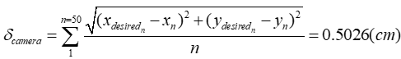
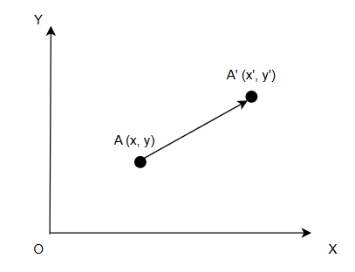
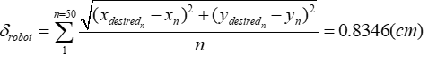
V. Đánh giá kết quả
ĐÁNH GIÁ KẾT QUẢ
Trang 33

Slide 35
V. Đánh giá kết quả
ĐÁNH GIÁ KẾT QUẢ
Phương pháp hiệu chỉnh:
Đối với camera: Điều chỉnh tripod để căn chỉnh lại góc nhìn camera, đo lại vùng quan sát (FOV) của camera
Đối với cánh tay robot: Bù góc cho servo, bù tọa độ tương ứng với sai số
Trang 34

Slide 36
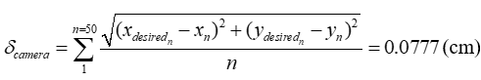
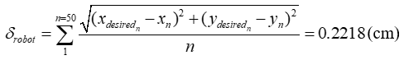
V. Đánh giá kết quả
ĐÁNH GIÁ KẾT QUẢ
Sau hiệu chỉnh:
Tỉ lệ gắp trúng: 78%
Trang 35

Slide 37
VI. Kết luận
KẾT LUẬN
Đề xuất được mô hình thực hiện gắp tĩnh với vật giống với vật mẫu đã định sẵn.
Nắm được kiến thức nền tảng của thiết kế cánh tay robot.
Hiểu và vận dụng được thuật toán SURF vào trong ứng dụng của đề tài cùng với các thuật toán xử lý ảnh khác.
Trang 36

Slide 38
VI. Kết luận
KẾT LUẬN
Động cơ chỉ đang được vận hành theo vòng hở, dẫn đến chưa kiểm soát đúng về sai số và tỉ lệ gắp thấp.
Trang 37

Slide 39
VI. Kết luận
PHÁT TRIỂN ĐỀ TÀI
Thay thế phương pháp điều khiển động cơ tối ưu hơn.
Phát triển thêm camera để đọc chiều cao vật, nhằm hướng đến đề tài cánh tay robot kết hợp thị giác máy đọc hình dạng 3D vật để gắp.
Trang 38

Slide 40
THANK YOU FOR LISTENING

Slide 41
Phụ lục
GIẢI THUẬT ĐIỀU KHIỂN ĐỘNG CƠ
Giải thuật điều khiển VÒNG HỞ, KHÔNG FEEDBACK, vì thế dẫn đến góc quay của servo sinh ra sai số ảnh hưởng đến tỷ lệ gắp trúng.

